Slide 1

UBND QUẬN LONG BIÊN
TRƯỜNG MN ÁNH SAO
Lĩnh Vực: Phát Triển Ngôn Ngữ
Thơ: Chổi ngoan
Giáo viên: Nguyễn Thị Thu Huyền

Slide 2





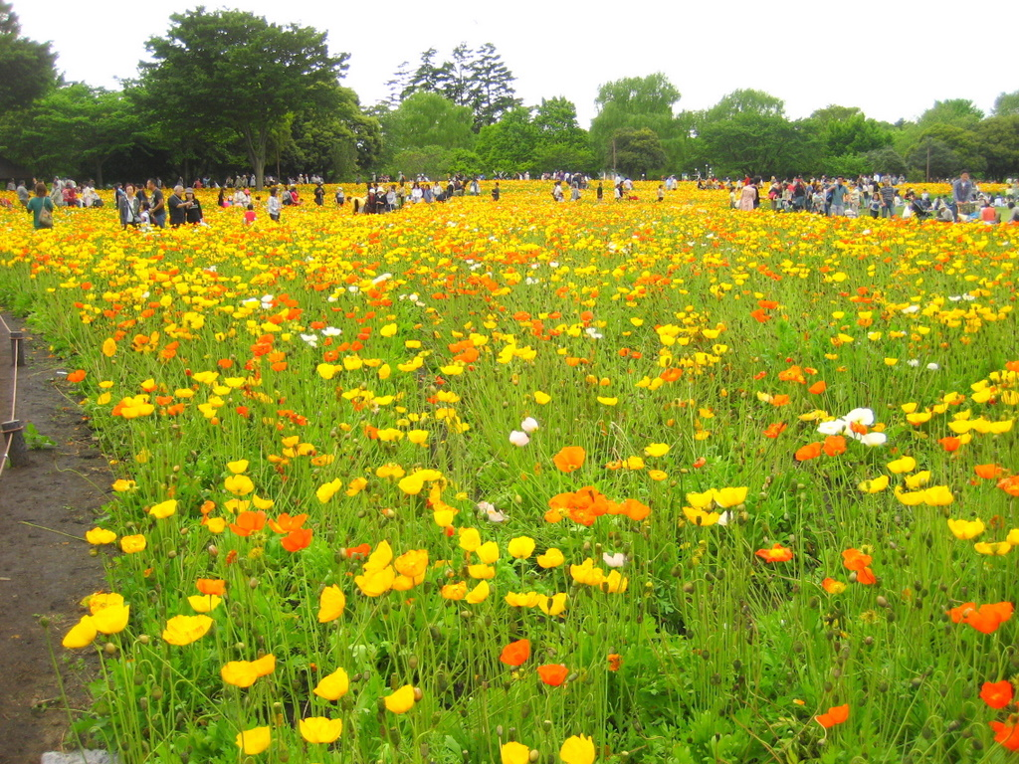


Bé vui ca hát

Slide 3


Slide 4
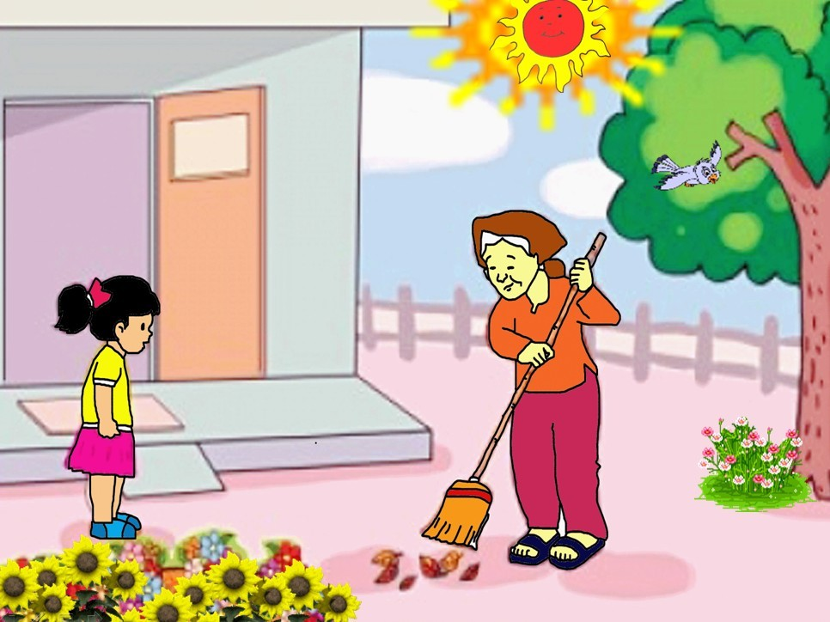
Sáng ra chổi đã quét nhà
Đến chiều chổi lại theo bà quét sân

Slide 5
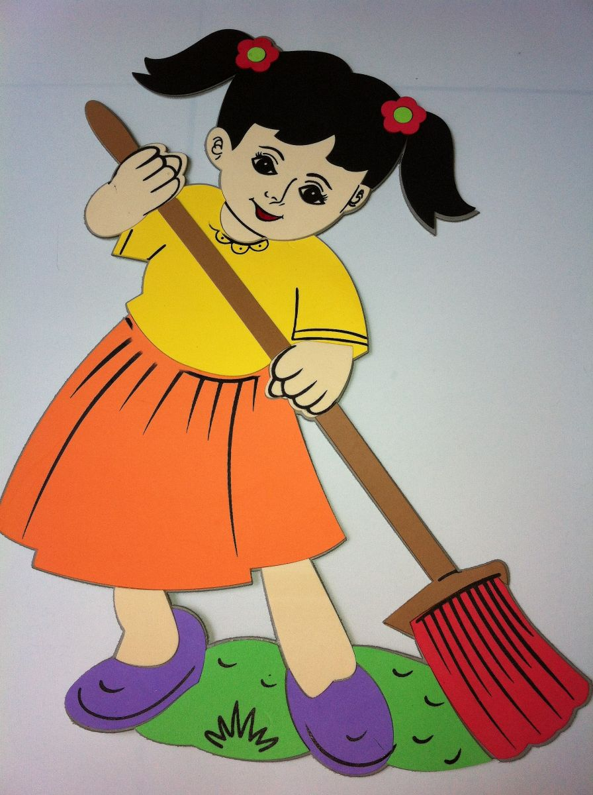
Ứơc gì bé lớn thật nhanh
Để bé cùng chổi quét sân đỡ bà

Slide 6

Đàm thoại

Slide 7

- Cô đố các con biết bài thơ nhắc đến ai?
- Buổi sáng chổi làm gì?
- Buổi chiều chổi làm gì?

Slide 8
Sáng ra chổi đã quét nhà
Đến chiều chổi lại theo bà quét sân

Slide 9
- Bạn nhỏ trong bài thơ muốn lớn nhanh để làm gì nhỉ?

Slide 10
Ứơc gì bé lớn thật nhanh
Để bé cùng chổi quét sân đỡ bà

Slide 11
- Giải thích từ khó: Đỡ bà
+ Đỡ bà nghĩa là thế nào chúng mình có biết không?
- Đỡ bà tức là giúp đấy chúng mình ạ!

Slide 12

Trẻ đọc thơ

Slide 13

- Giáo dục: Qua bài thơ chúng mình phải biết yêu quý bà, giúp đỡ bà làm những việc nhẹ nhàng như; lấy nước uống, lấy tăm cho bà khi ăn cơm song...để bà được vui.

Slide 14

CHÀO TẠM BIỆT

